Slide 1

샬롬
현대교회
어린이교회
초등부

Slide 2

찬양해요!

Slide 3
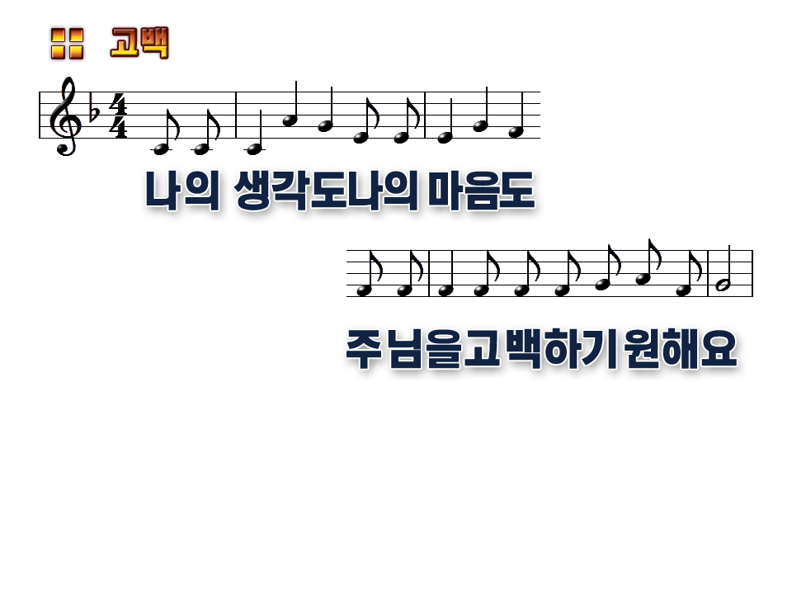

Slide 4
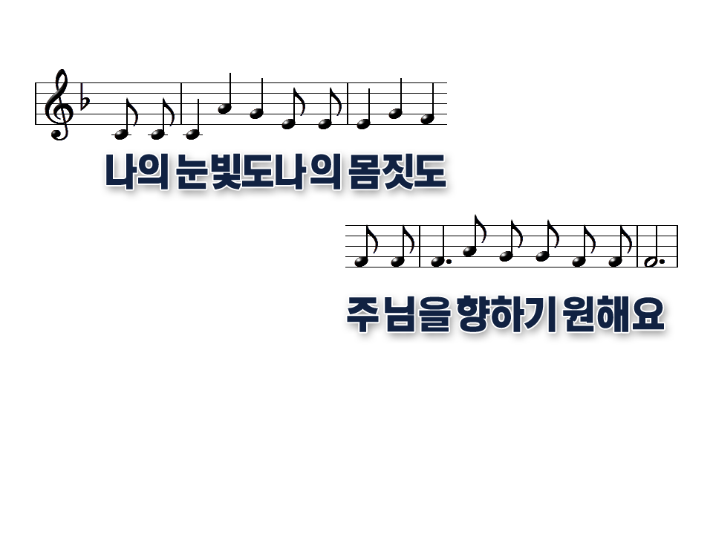

Slide 5
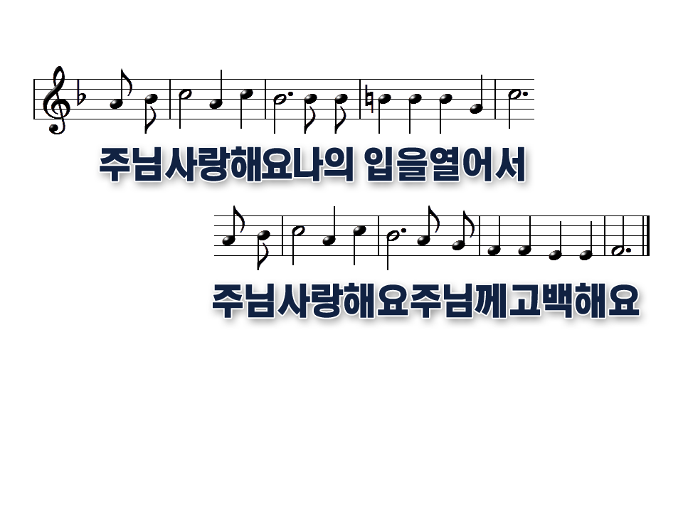

Slide 6
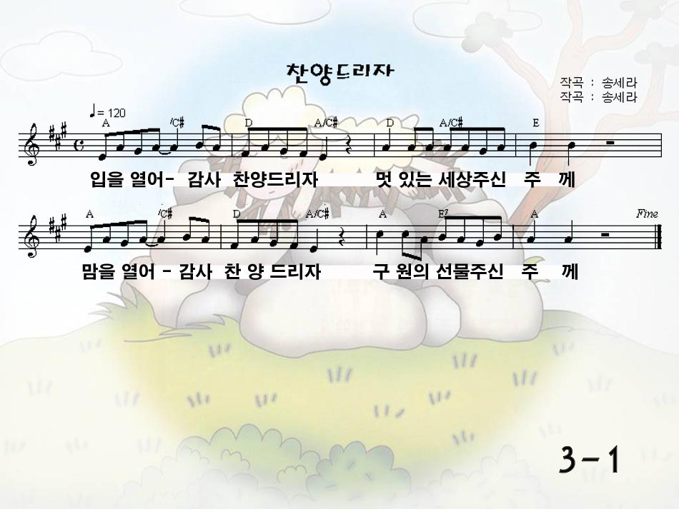

Slide 7
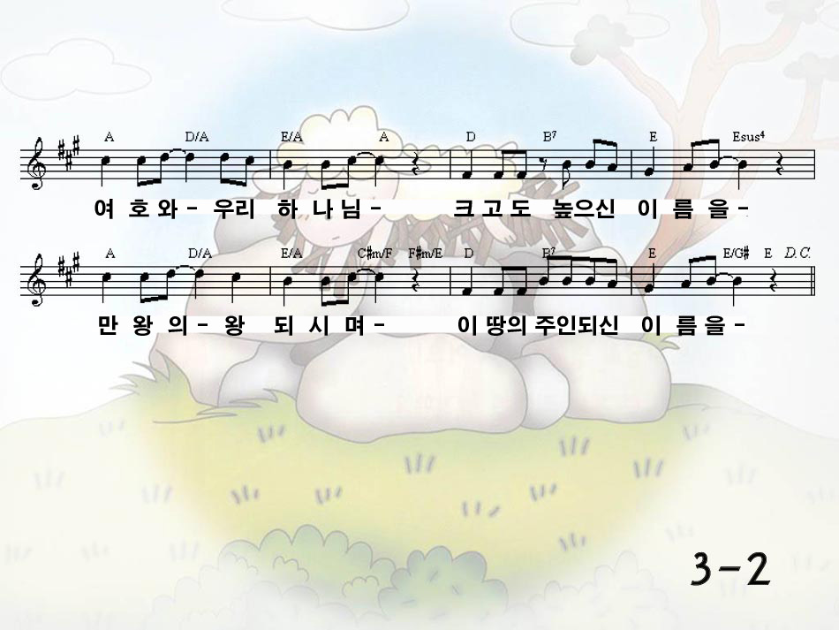

Slide 8
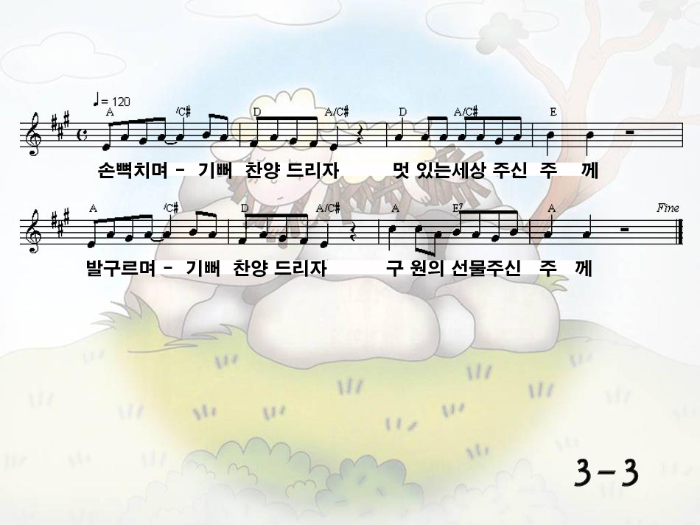

Slide 9
콩닥콩닥
오른쪽 친구 콩닥콩닥 콩닥콩
왼쪽 친구들도 콩닥콩닥 콩닥콩
예쁜 마음 가진 사람 모두 모여서
하나님을 찬양해 랄라랄라라

Slide 10
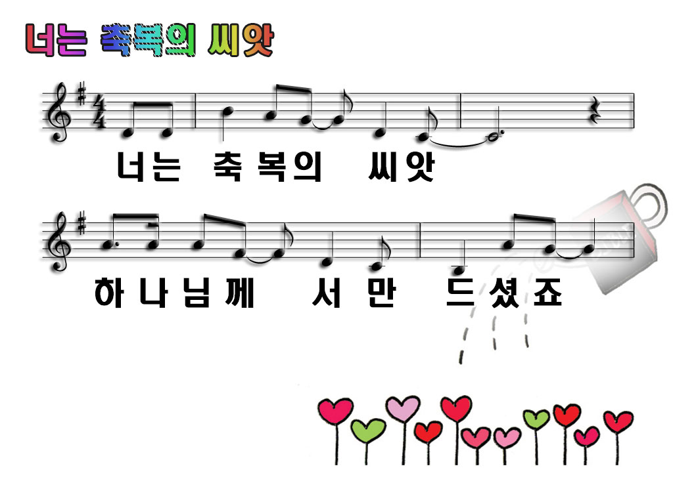

Slide 11
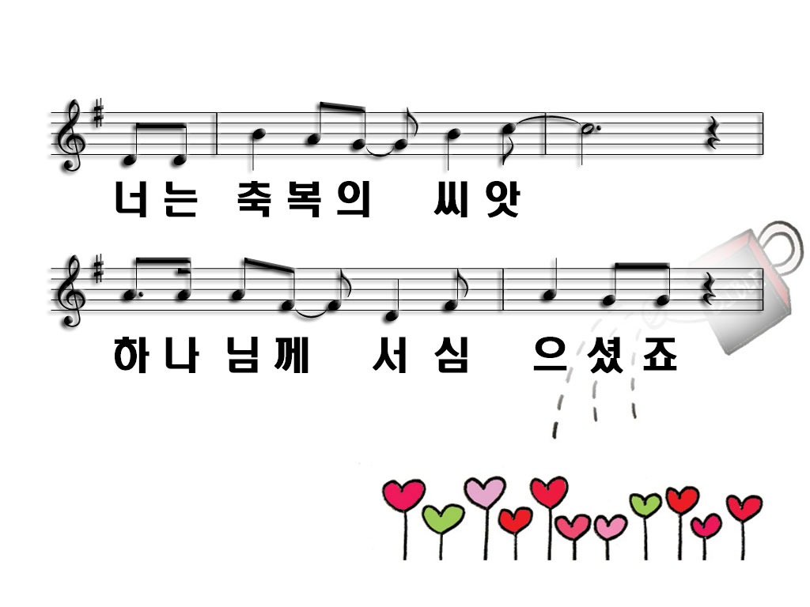

Slide 12
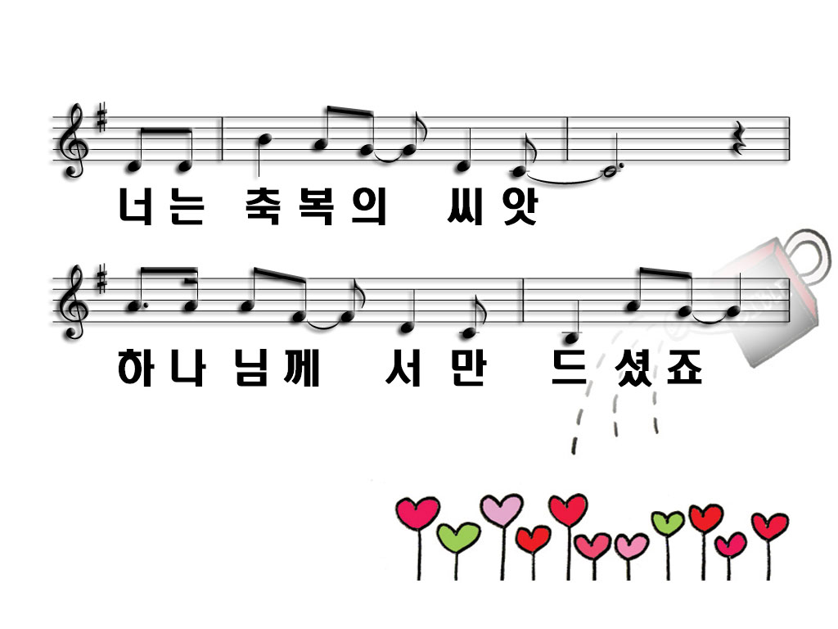

Slide 13
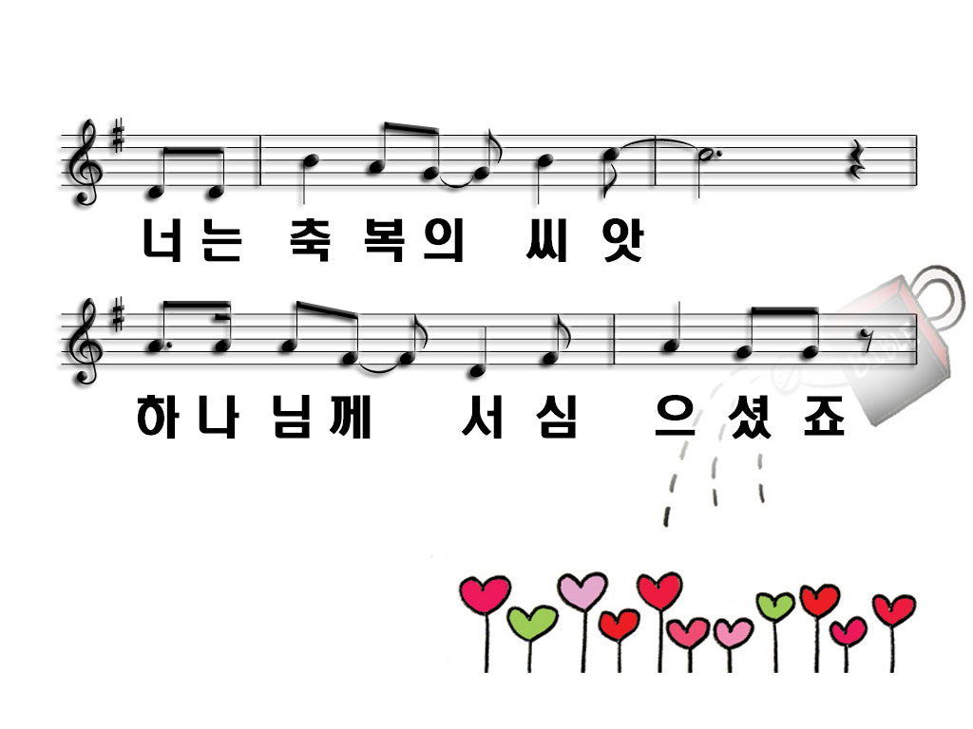

Slide 14


Slide 15


Slide 16


Slide 17
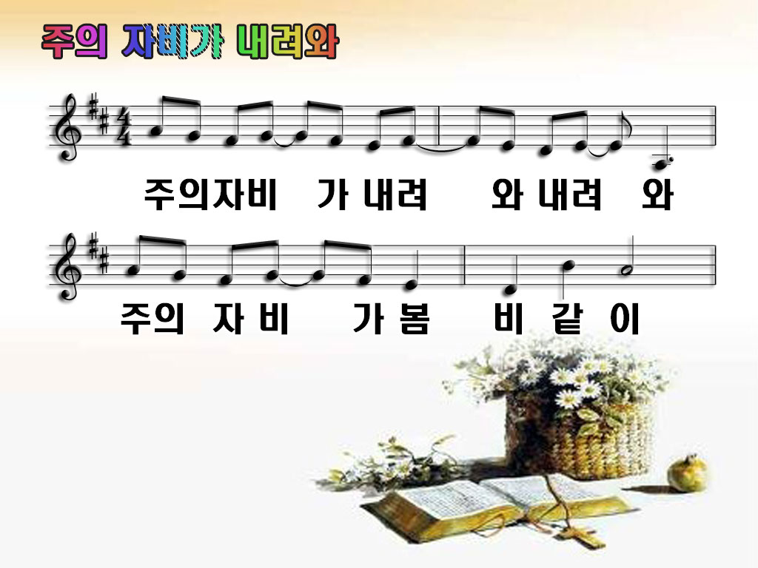

Slide 18
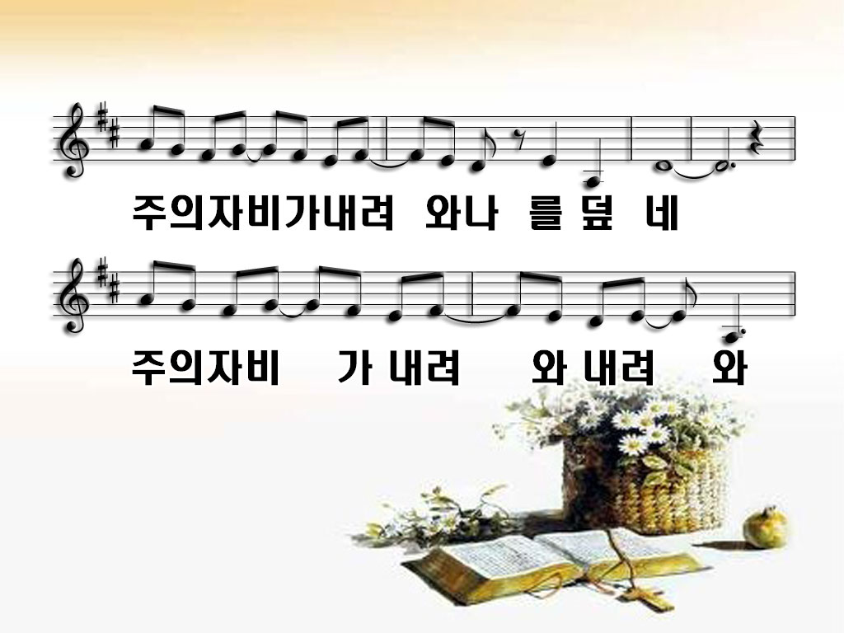

Slide 19
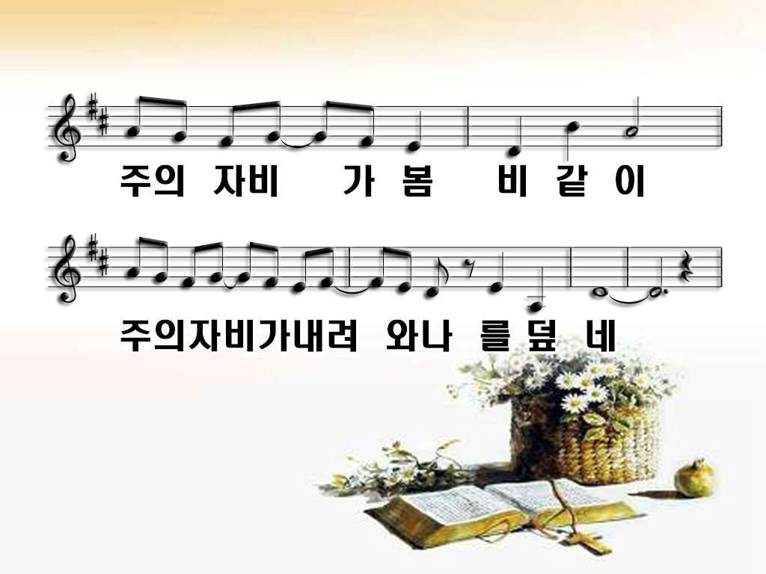

Slide 20
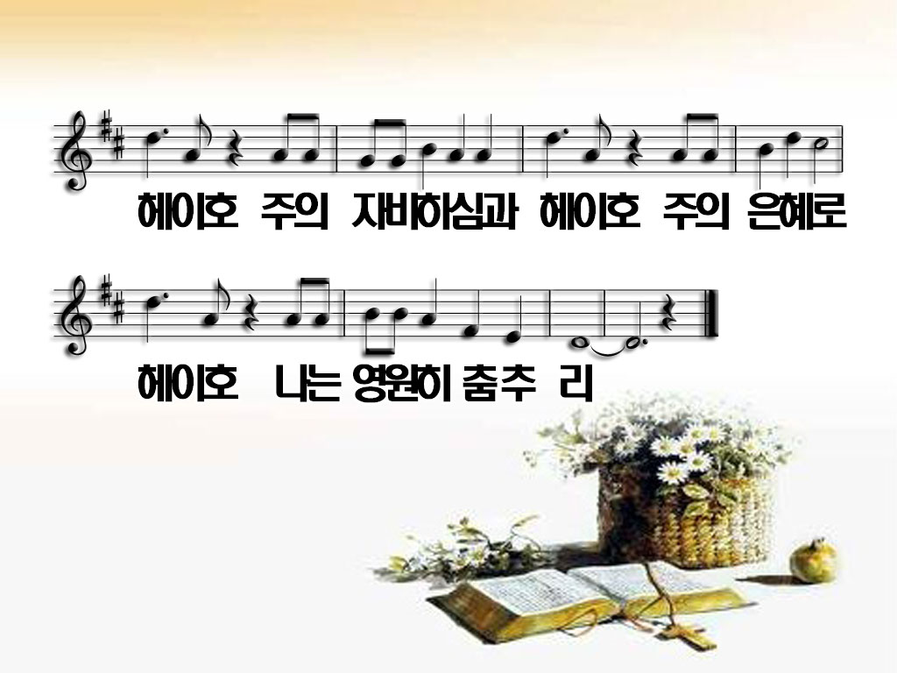

Slide 24
2021년 2월 21일 어린이 예배
오늘은 사순절
제1주일 입니다

Slide 25

사도신경
전능하사 천지를 만드신
하나님 아버지를 내가 믿사오며,
그 외아들 우리 주 예수 그리스도를 믿사오니, 이는 성령으로 잉태하사 동정녀 마리아에게 나시고,

Slide 26
사도신경
본디오 빌라도에게 고난을 받으사, 십자가에 못박혀 죽으시고,
장사한 지 사흘 만에 죽은 자
가운데서 다시 살아나시며,
하늘에 오르사,

Slide 27
사도신경
전능하신 하나님 우편에 앉아
계시다가, 저리로서 산 자와
죽은 자를 심판하러 오시리라.
성령을 믿사오며, 거룩한 공회와, 성도가 서로 교통하는 것과,

Slide 28
사도신경
죄를 사하여 주시는 것과,
몸이 다시 사는 것과,
영원히 사는 것을
믿사옵나이다. 아멘

Slide 29
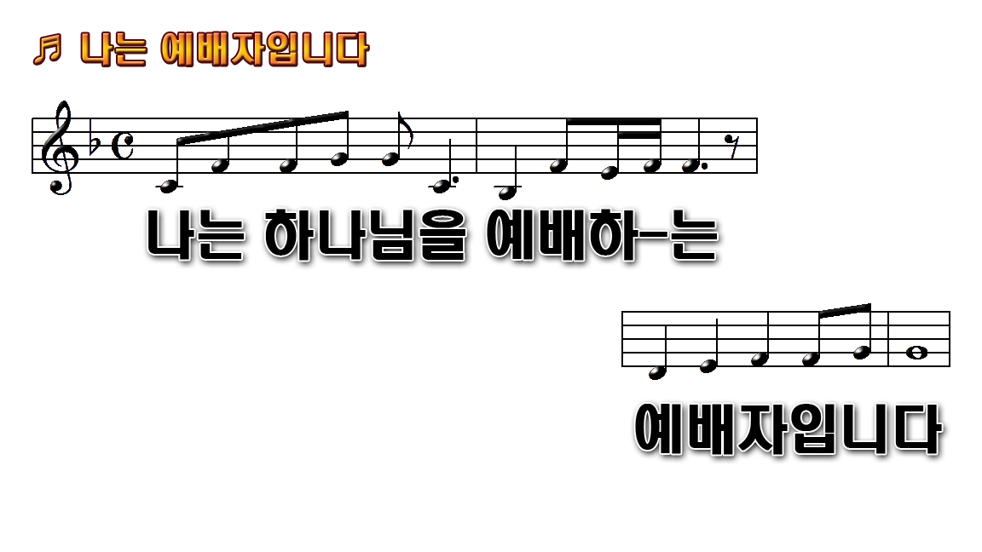

Slide 30
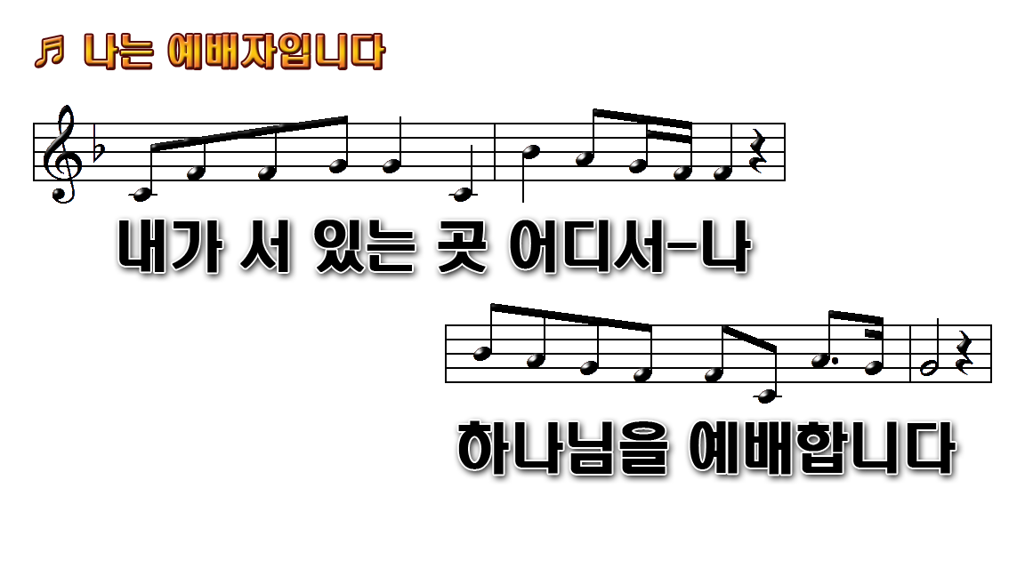

Slide 31
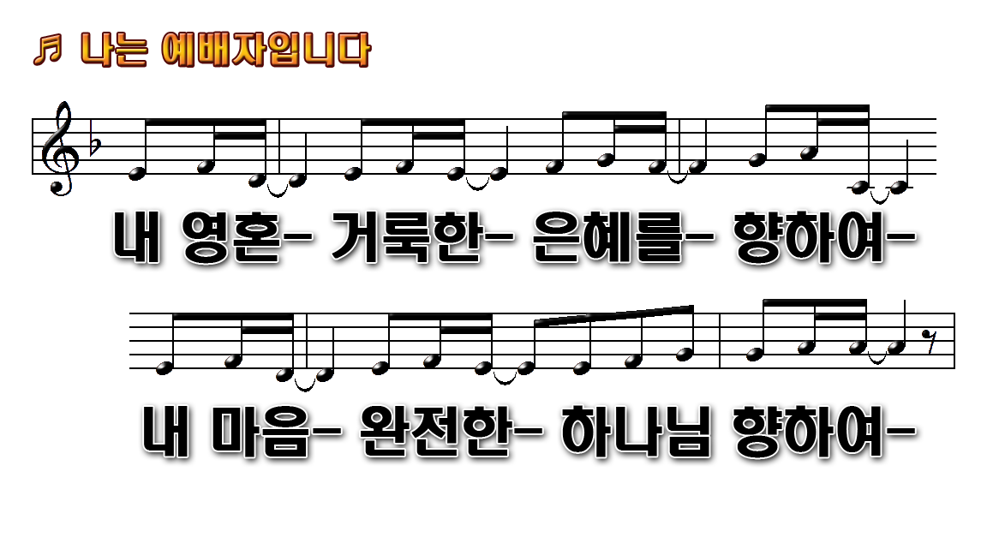

Slide 32
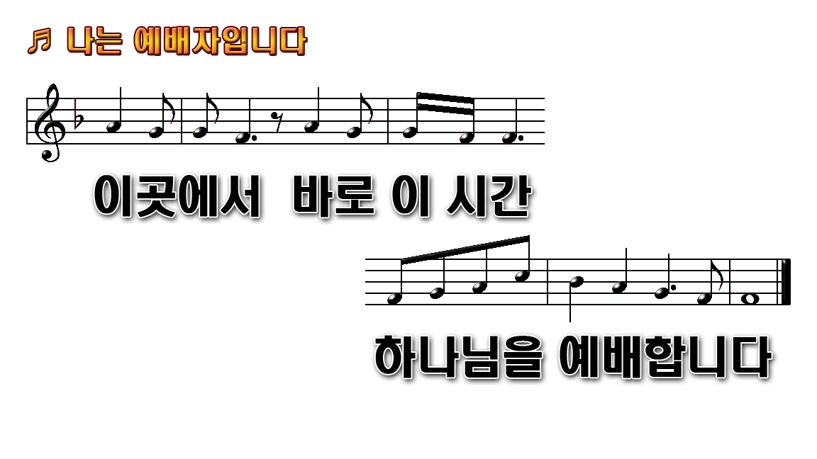

Slide 33

대표기도
김소웅 선생님

Slide 34

성경봉독

Slide 35
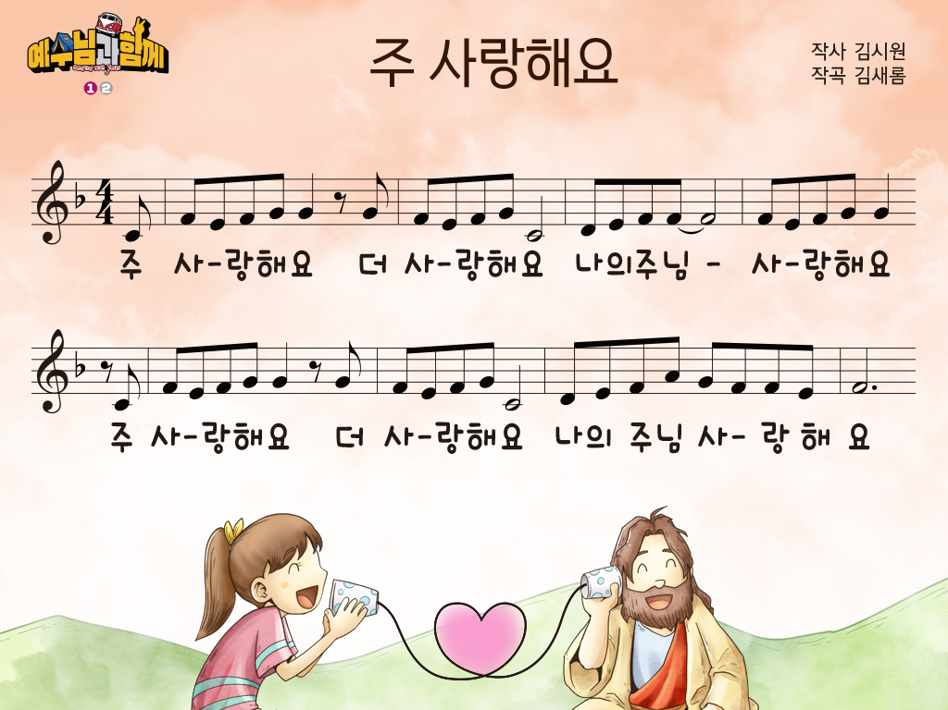


Slide 36
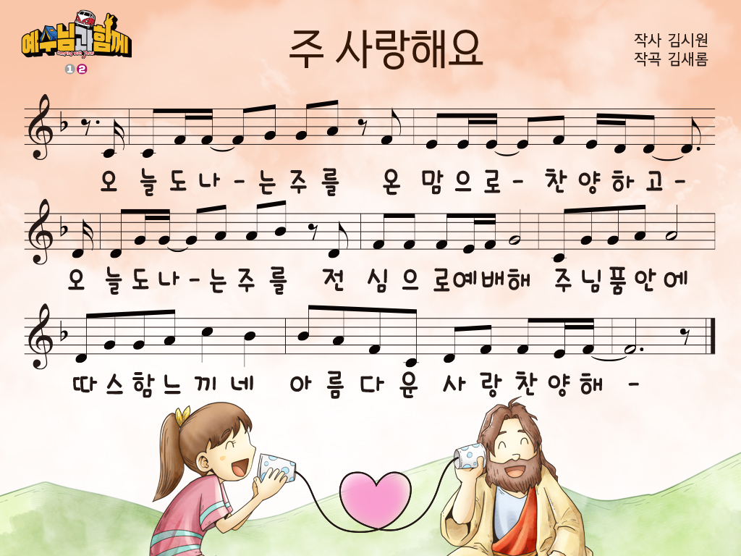

Slide 37
헌금기도
채정례 선생님

Slide 38


Slide 39
광 고
1
2
3
Notes:
마우스 오른쪽 클릭 후 텍스트편집(문자열추가) 버튼 누른후 텍스트 삽입 바랍니다

Slide 40

주기도문
하늘에 계신 우리 아버지여,
이름이 거룩히 여김을 받으시오며,
나라가 임하시오며,
뜻이 하늘에서 이루어진 것같이
땅에서도 이루어지이다.

Slide 41
주기도문
오늘 우리에게 일용할 양식을 주시옵고,
우리가 우리에게 죄 지은 자를
사하여 준 것같이
우리 죄를 사하여 주시옵고,

Slide 42
주기도문
우리를 시험에 들게 하지 마시옵고,
다만 악에서 구하시옵소서.
나라와 권세와 영광이 아버지께
영원히 있사옵나이다. 아멘.

Slide 43

현대교회
어린이교회
초등부
한 주간
배운 말씀대로
승리하고
다음 주일에
만나요
하나님께
영광을~

